Slide 1
ЦИФРОВОЙ ДИЗАЙН: ВИЗУАЛЬНЫЕ КОММУНИКАЦИИ В ЦИФРОВОЙ СРЕДЕ
Бренева Вероника 6201-020302D Самара, 2025

Slide 2
Цели проекта
Используя редактор Figma, разработать дизайн страницы сайта (лонгрида) для отображения на экране компьютера, а также вариант дизайна для мобильного устройства
01
Разработать концепцию содержания и оформления сайта-лонгрида
04
Предложить иллюстрации и элементы оформления (инфографику, иконки и т.п.)
02
Собрать мудборд для оформления сайта, выбрать шрифты, цветовую палитру и примеры верстки
05
Разработать дизайн сайта для компьютерной версии и мобильного устройства
03
Разработать макет (каркас) сайта
06
Создать кликабельный прототип сайта десктопной и мобильной версии

Slide 3
Введение
Банковские приложения для учета личных финансов – актуальные и востребованные цифровые продукты. Дизайн помогает сделать эти сервисы удобными для пользователей.

Slide 4
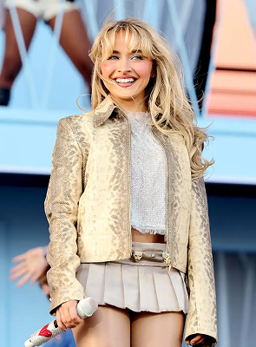
Сабрина Карпентер От дисней к мировой сцене.
Лонгрид о её жизни, карьере и творчестве. Ключевые моменты: биография, музыка, фильмы, интересные факты. Визуальная история успеха через инфографику. Проект о таланте, упорстве и вдохновении.

Slide 5
Анализ целевой аудитории и предложения по цепляющему контенту
01
Целевая аудитория
Идеи для контента
Возраст: 15–35 лет. Интересы: музыка, кино, поп-культура, соцсети. Платформы: Instagram, TikTok, YouTube, Spotify. Поведение: любят визуальный и интерактивный контент, быстро переключаются, если не зацепило.
Визуалы: яркие фото, видео, инфографика (хронология карьеры, статистика). Интерактивность: слайдеры, аудио/видео вставки, галереи.
Как заинтересовать?
Сторителлинг: рассказать историю Сабины Карпентер с эмоциями и личными деталями. Интересные факты: добавить малоизвестные подробности о её жизни и карьере. Цитаты: включить её высказывания или мнения экспертов. Визуальные акценты: использовать крупные фото, анимации, интерактивные элементы.

Slide 6
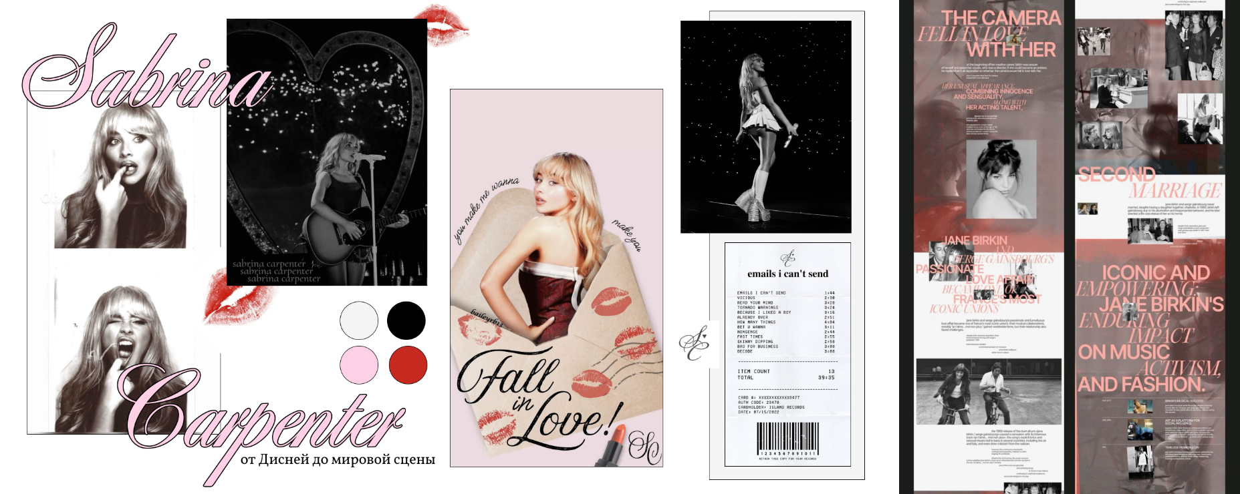
Мудборд
02
Примеры дизайнов сайтов и видов информационных блоков

Slide 7
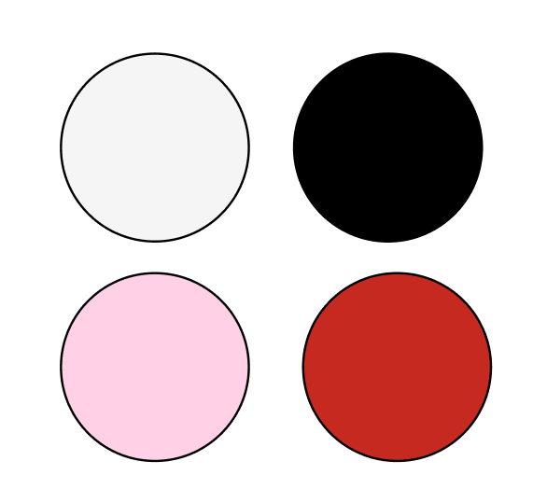
Выбор цветовых сочетаний
Выбор цветов основывался на маркетинговой политике артистки и стиле ее музыки и творчества Черный и белый как неизменная классика для минимализма.
Пыльно-розовый акцент для создания эффекта «милоты»
Акцентный красный для передачи дерзости персонажа и смыслов, которые она вкладывает в музыку

Slide 8
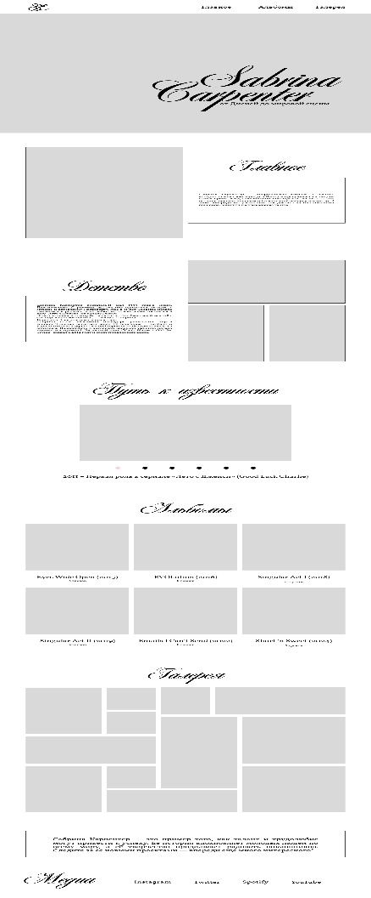

Разработка макета
03
В макете показан порядок размещения основных информационных блоков сайта и идеи по размещению кнопок и других элементов
⟵ Каркас сайта

Slide 9
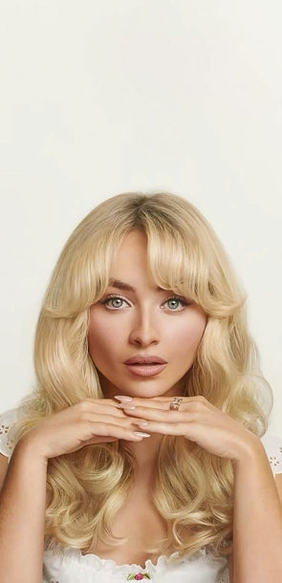
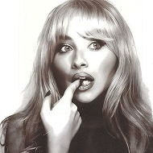
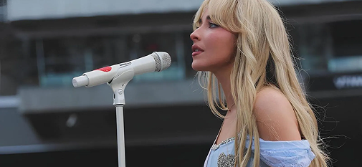
Иллюстрации
04
Иллюстрации:
показывают певицу и ее достижения
средствами инфографики иллюстрируют и дополняют контент
тематически оформляют контент
Источник всех фото: https://sabrina-carpenter.com/gallery/

Slide 10
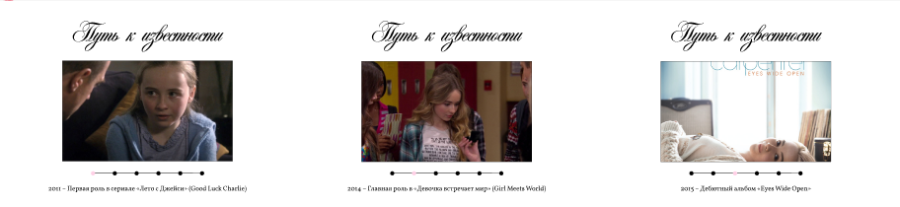
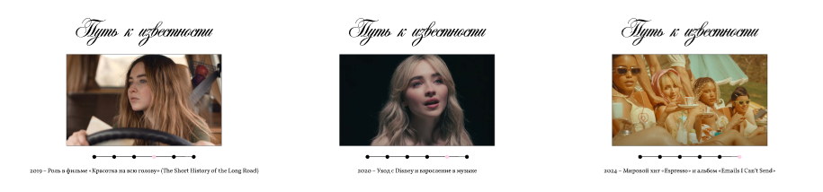
Инфографика

Slide 11
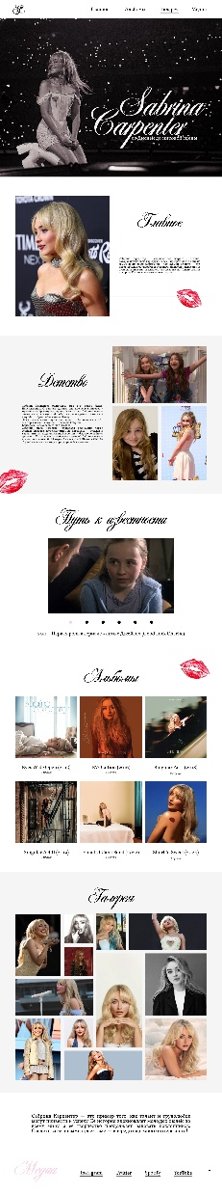
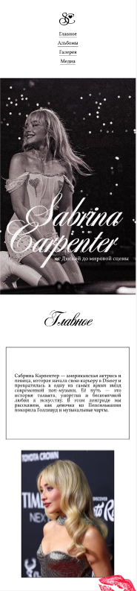
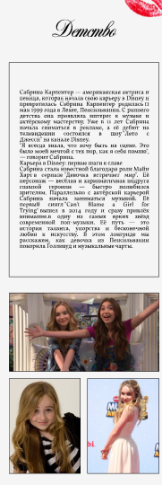
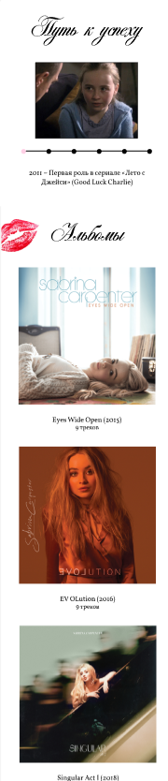
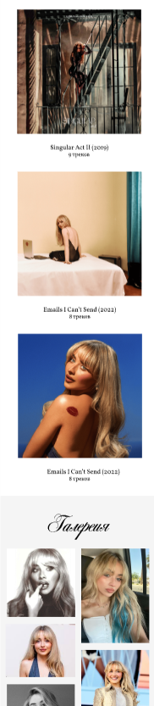
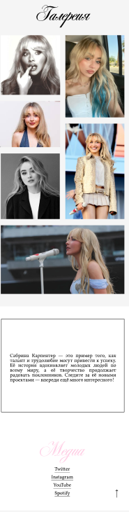
Дизайн сайта и его мобильной версии
05

Slide 12
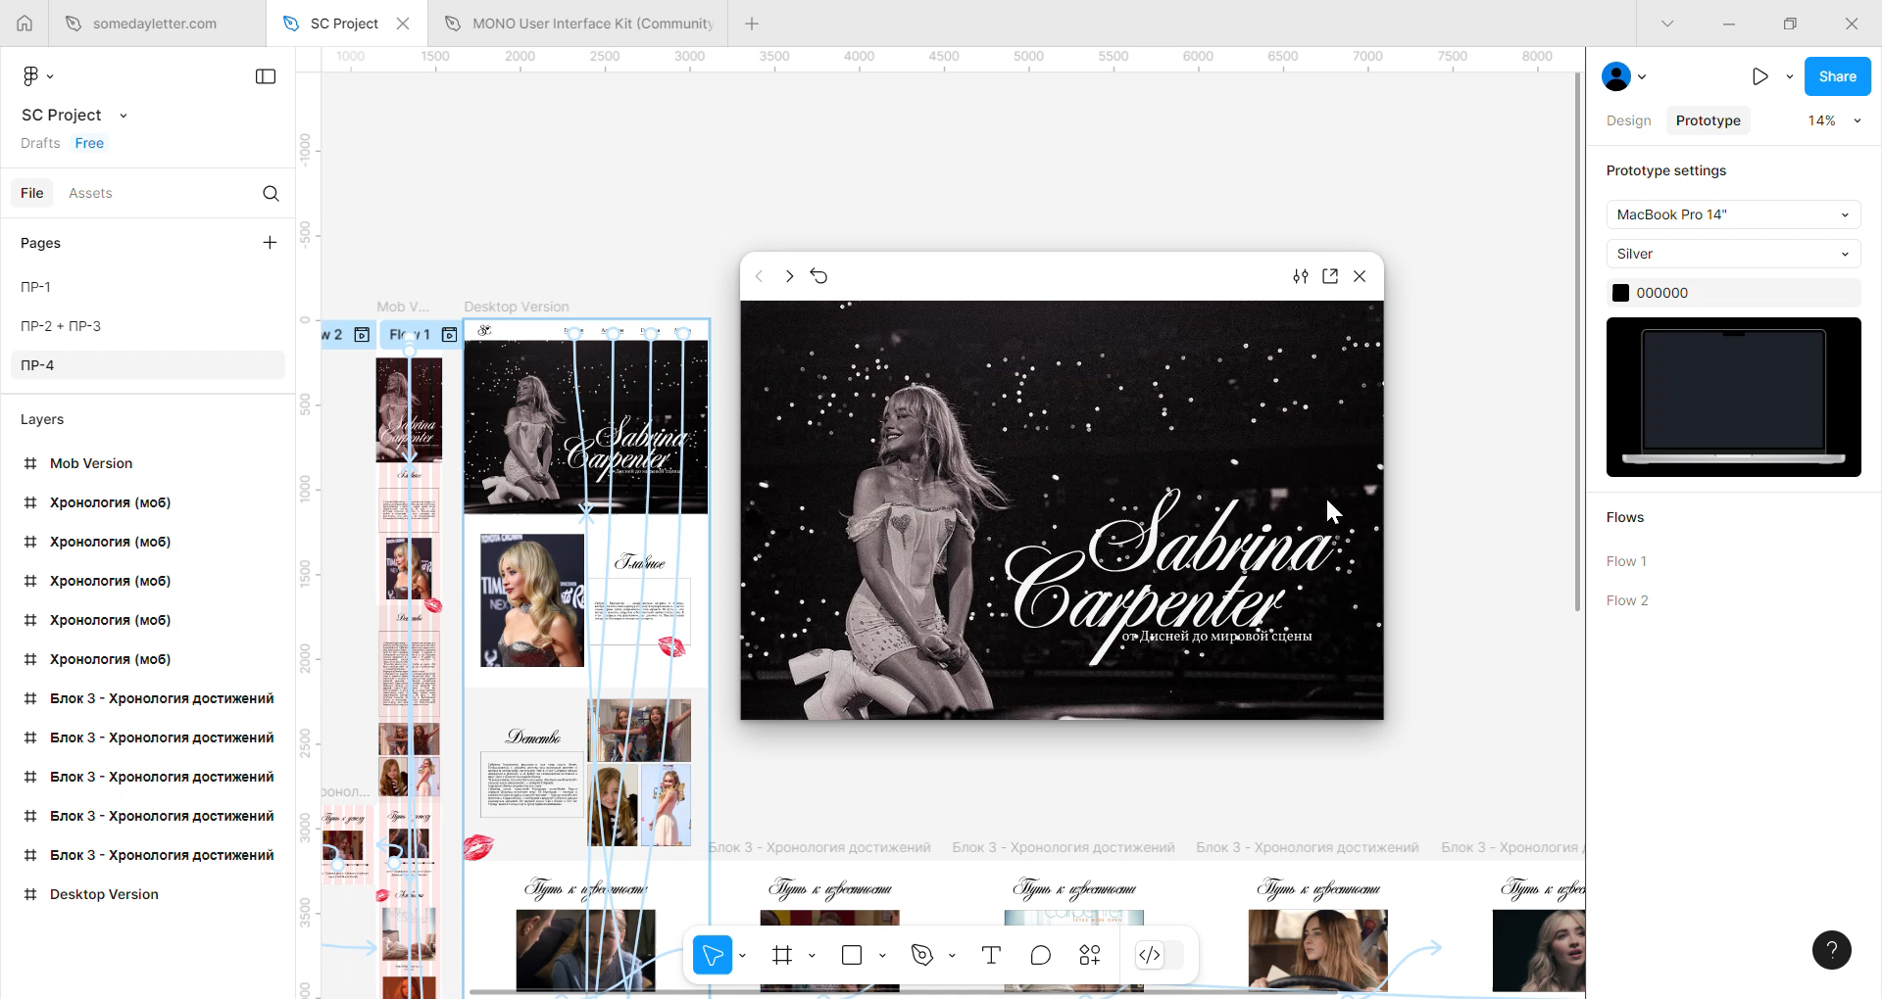
Прототипы
06

Slide 13

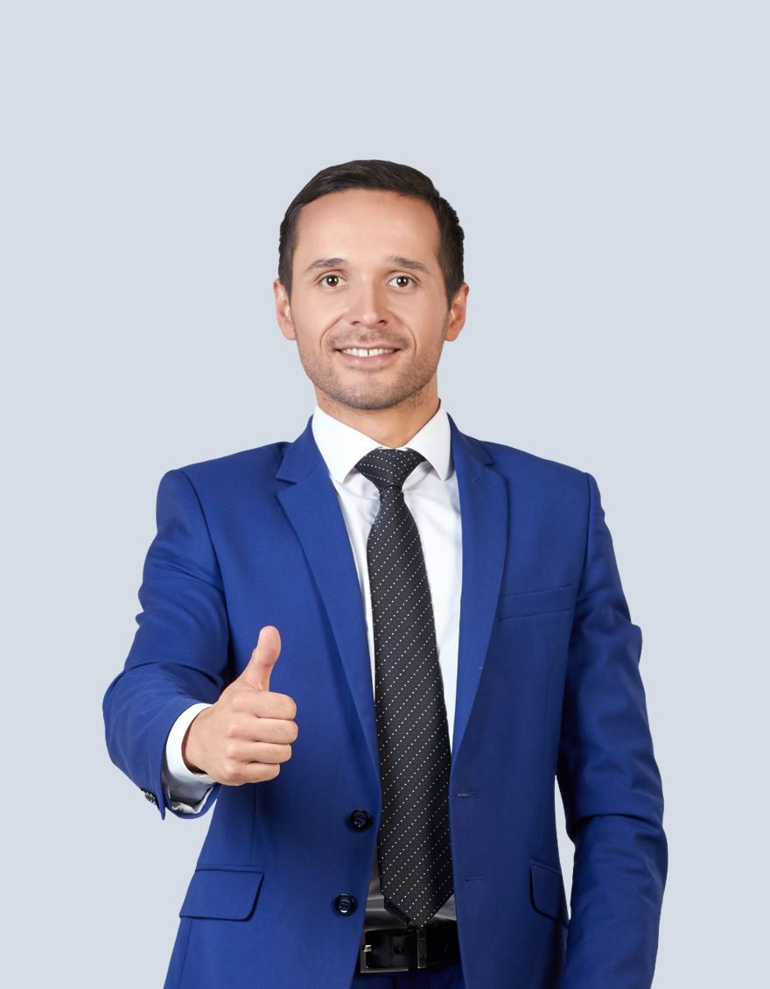
Благодарю за внимание!
Источник информации и иллюстраций:
https://sabrina-carpenter.com/gallery/

